Slide 1





Teisės pagrindai senjorams
2021
A.Vanags, L. Skinderienė, G. Jedemskienė

Slide 2
Nr. 3
Vartotojų teisė

Slide 3
Kas yra vartotojas?

Slide 4




Aš esu vartotojas, jeigu
esu fizinis asmuo,
esu nesusijęs su savo prekyba, verslu, amatu ar profesija
bendrauju su fiziniu ar juridiniu asmeniu, kuris parduoda prekes ar siūlo paslaugas, susijusias su jo prekyba, verslu, amatu, profesija.
4

Slide 5

Kodėl tai yra svarbu?
Vartotojas laikomas silpnesne sandorio šalimi, todėl vartotojai naudojasi papildoma apsauga!
5

Slide 6

Pratimas - Ar jūs esate vartotojas?
1) Perkate produktus maisto prekių parduotuvėje?
2) Nuomojate butą ar automobilį?
3) Pasiimate draugo automobilį pasivažinėjimui?
4) Gaunate iš banko kredito kortelę?
5) Suteikiate garantiją savo vaiko paskolai?
6) Užsakote interneto ar televizijos paslaugas?
7) Gaunate pensiją?
8) Mokate mokesčius?
6

Slide 7

Pagrindinės vartotojų teisės
      JT vartotojų apsaugos gairės (1985)
      Atnaujinta 1999 ir 2015 m.
      Apibūdina pagrindinius teisėtus vartotojų poreikius,
      t. y. „Vartotojų teises“ ir jų įgyvendinimo būdus.
7

Slide 8
Pagrindinės vartotojų teisės
1) Prieiga prie būtiniausių prekių ir paslaugų
2) Pažeidžiamų ir nepalankioje padėtyje esančių vartotojų apsauga
3) Produkto saugumas
4) Ekonominių interesų apsauga
5) Informacija
6) Vartotojų švietimas
8

Slide 9
Pagrindinės vartotojų teisės
7) Laisvė kurti vartotojų grupes ir organizacijas;
8) Veiksmingas ginčų sprendimas ir žalos atlyginimas;
9) Tvarus vartojimas;
10) Nesumažėjęs elektroninės komercijos vartotojų apsaugos lygis;
11) Privatumas ir laisvas pasaulinės informacijos srautas
9

Slide 10
Pagrindinės vartotojų pareigos
1) Solidarumas - organizuotis kartu tam, kad būtų galima reklamuoti ir ginti vartotojų interesus;
2) Kritinis sąmoningumas - būti budresniems ir klausti apie jūsų naudojamų prekių ir paslaugų kainą ir kokybę;
3) Veikimas- veikti, kad vartotojai gautų sąžiningą sandorį;
4) Ekologinis sąmoningumas - suprasti savo vartojimo pasekmes aplinkai, t.y. pripažinti savo atsakomybę už gamtos išteklių išsaugojimą ir žemės apsaugojimą ateities kartoms;
5) Socialinis rūpestis - suvokti savo vartojimo poveikį kitiems piliečiams, ypač pažeidžiamų ar bejėgių asmenų grupėms, esančioms vietos, šalies ar tarptautinėse bendruomenėse.
10

Slide 11
Pratimas
TAIP | NE
Žinokite savo teises Pripažinkite poreikius ≠ norus Būkite konstruktyvūs Būkite susikaupę Būkite realistiški ir teisingi Būkite atsakingi Vertinkite įrodymus | Elkitės su kitais kaip priešais Būkite grubus, įžeidžiantis, agresyvus Didinkite konfliktą Ignoruokite kontr- argumentus Visada tikėkitės greito problemų išsprendimo Rašykite nepagrįstai ilgus laiškus Mokykite vartotojų teisės
11

Slide 12
Pirkimas parduotuvėje

Slide 13
Kaip teisingai pirkti?
TAIP | NE
Pasirinkite produktus, atitinkančius jūsų poreikius! Surinkite informaciją. Jei įmanoma, prekes išbandykite. Paklauskite, jei jums prekė nepatinks, ar galėsite ją grąžinti ir iki kurio laiko. Žinokite savo teises (žr. žemiau). Apsvarstykite galimybę pirkti naudotas prekes. Pasitarkite su šeima, draugais. | Nepervertinkite kainos svarbos. Perdaug nepasitikėkite pardavėjo patarimais. Neignoruokite pardavėjo pasiūlymo išbandyti prekes, jas įjungiant ir pan.. Neskubėkite. Nepirkite, jei nesate tikri!
13

Slide 14
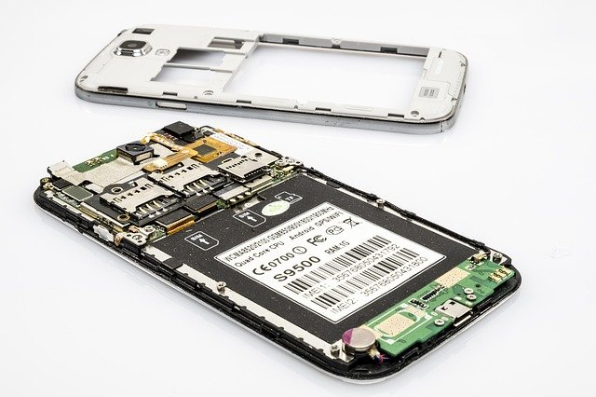
Why this is important?
Vartotojai turi juridinę teisę grąžinti prekes, tik
jei jos yra su trūkumais!
• Ši teisė negali būti taikoma atvejams, kai vartotojas persigalvojo!
14

Slide 15
Ar turėčiau naudoti kreditą perkant prekes?
Paprastai - ne.
• Paklauskite savęs:
- Kiek daiktas kainuos pridėjus kredito išlaidas?
- Kodėl negaliu nusipirkti prekės dabar? Ar prekė per brangi?
- Ar galiu nusipirkti pigesnį daiktą, per daug nesileisdamas į kompromisus?
- Ar sugebėsiu pakankamai sutaupyti per keletą mėnesių?
15

Slide 16
Prekių kokybė - dvi galimybės
Turite problemų su prekių kokybe?
Garantija
(savanoriška,
eik pas gamintoją)
Įstatymas
(privaloma,
eik pas pardavėją)
16

Slide 17
Garantija
Garantija
• Pardavėjo ar gamintojo įsipareigojimas vartotojui atlikti nemokamą paslaugą;
• Rašytinė (Latvijoje/ Lietuvoje);
• Nemokama;
• Neturės įtakos juridinėms vartotojo teisėms;
• Garantijos buvimas nėra privalomas
17

Slide 18
Atitiktis sutarčiai
Paremta įstatymais
• Negali būti pakeista susitarimu
• Nemokama
• Privaloma
18

Slide 19
Kaip sužinoti, kad prekės yra nekokybiškos?
Įstatymas numato keturis testus:
1) Ar prekės atitinka aprašymą (įskaitant pavyzdį/modelį)?
2) Ar prekės atitinka paskirtį, apie kurią pirkėjas informavo pardavėją sudarydamas sutartį?
3) Ar prekės tinka tiems tikslams, kuriems paprastai naudojamos tos pačios rūšies prekės?
4) Ar prekės pasižymi kokybe ir savybėmis, kurios yra įprastos tos pačios rūšies prekėms ir kurių vartotojas gali pagrįstai tikėtis?
19

Slide 20

1. Aprašymas
• Prekės turi atitikti aprašymą!
• Aprašymas gali būti pateiktas:
  Per tekstą, nuotrauką, modelius, pavyzdžius ir kt.
  Kainos etiketėje, lankstinuke, reklamoje, svetainėje ir pan..
20

Slide 21
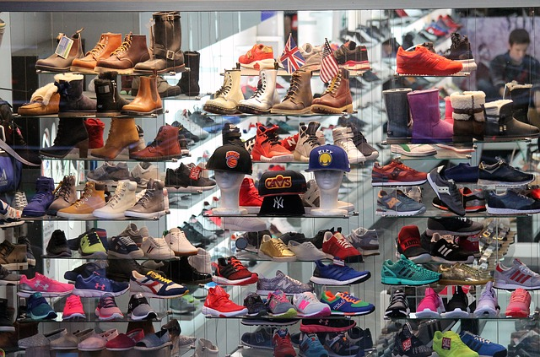
2. Tikslas, apie kurį pranešta pardavėjui
• Pardavėjui turi būti pranešta apie tikslą/ paskirtį:
  žodžiu arba raštu
  prieš perkant
Pardavėjas su šiuo tiksluturėtų sutikti.
Pavyzdys: prašote pardavėjo batelių bėgimui. Jei batai šiam tikslui netinka, prekės bus laikomos nekokybiškomis.
21

Slide 22
3. Paskirtis, kuriai paprastai naudojamos prekės
1 pavyzdys:
Guminiai batai paprastai naudojami drėgnomis sąlygomis. Jei tokie batai netinka šiam tikslui, pardavėjas turėtų apie tai įspėti vartotojus, nes kitaip tokie batai bus laikomi nekokybiškais.
2 pavyzdys:
Jei dulkių siurblys negali pašalinti įprastų dulkių nuo grindų, greičiausiai jis bus laikomas nekokybišku.
22

Slide 23
4. Kokybė/ Atlikimas, kurie yra normalūs ir kurių galima pagrįstai tikėtis
• Norint įvertinti, kas yra normalu ir ko galima pagrįstai tikėtis, atsižvelgiama į:
  Prekių pobūdį,
  Pardavėjo, gamintojo ar jo atstovo, ypač reklamos ar ant etikečių, paskelbti pareiškimai apie konkrečias prekių savybes.
• Pardavėjas nėra saistomas viešų pareiškimų, jei jis įrodo, kad:
  • jis nežinojo ir pagrįstai negalėjo žinoti apie šį teiginį,
  • pirkimo metu pareiškimas jau buvo pakeistas,
  • pareiškimas neturėjo įtakos sprendimui pirkti.
23

Slide 24
Svarbios pastabos
Pardavėjas nebus atsakingas, jei:
  vartotojas žinojo arba pagrįstai negalėjo nežinoti apie neatitikimą;
  neatitikimas atsirado dėl vartotojo pateiktos medžiagos.
• Pardavėjas bus atsakingas, jei neatitikimas atsirado dėl netinkamo prekių montavimo, ir jei:
  montavimas yra pirkimo -pardavimo sutarties dalis, ir prekes sumontavo pardavėjas arba jis buvo už tai atsakingas;
  jei gaminį, kurį ketina montuoti vartotojas, sumontavo pats vartotojas, ir sumontavo neteisingai dėl montavimo instrukcijos trūkumų.
24

Slide 25

Terminai
Pardavėjo atsakomybė (2 metai)
Pranešimas apie defektą (2 mėnesiai)
Įrodinėjimo trukmė (6 mėnesiai)
25

Slide 26
Įrodinėjimo trukmė
6 mėnesiai
Defektas
Defektas + jo buvimas pristatymo metu
26

Slide 27
Vartotojo teisės
Remontas
Pakeitimas
1.
Sutarties nutraukimas
(pinigų grąžinimas)
Kainos sumažinimas
2.
27

Slide 28
Tai yra svarbu!
Vartotojas yra tas, kuris pasirenka, kuria teise pasinaudoti!
28

Slide 29
Vartotojo pasirinkimo ribos
Vartotojas gali laisvai pasirinkti, išskyrus atvejus, kai pardavėjas gali įrodyti, kad:
  sutaisymas yra neįmanomas,
  sutaisymas yra neproporcingas.
Pavyzdys:
Pardavėjas gali atsisakyti atlikti remontą, jei įrodo, kad jam tai kainuos žymiai daugiau, negu prekės pakeitimas.
29

Slide 30
Kaip atlikti remontą/keitimą?
Nemokamai
Per protingą laiką
Be didelių nepatogumų vartotojui
Pavyzdys:
Prekybininkas gali atsisakyti remonto, jei įrodo,
kad jam tai kainuos žymiai daugiau, negu prekės pakeitimas.
30

Slide 31
Kainos sumažinimas/pinigų grąžinimas
Vartotojas gali laisvai rinktis, išskyrus:
  Pinigai negražinami, jei defektas yra nedidelis.
  Kompensacija gali būti sumažinta atsižvelgiant į tai, kaip vartotojas naudojo prekes nuo tada, kai jam jos buvo pristatytos.
31

Slide 32
Klaidos, kurias dažniausiai daro pardavėjai
,,Nėra gamybos defekto”
Nepateiktia informacijos
Nesugeba laiku pateikti savo įrodymų
,,Neremontuojame/ nekeičiame/ negražiname pinigų”
32

Slide 33
Pratimai
1) Diskusija: Kaip pasiruošti apsilankymui parduotuvėje?
2) Vaidmenų žaidimas: telefono pirkimas parduotuvėje.
3) Diskusija: Ką daryti, jei telefonas sugedęs?
4)Vaidmenų žaidimas: pokalbis su pardavėju apie sugedusį telefoną.
33

Slide 34
Pirkimas telefonu ar internetu

Slide 35
Priminimas
GALIMA | NEGALIMA
Pasirinkite produktus, atitinkančius jūsų poreikius! Surinkite informaciją. Paklauskite, ar galite gražinti pirkinį ir per kiek laiko, jei jis jums nepatinka. Žinokite savo teises (žr. žemiau). Apsvarstykite galimybę pirkti naudotas prekes. Pasitarkite su šeima, draugais. | Nepervertinkite kainos svarbos Per daug nepasitikėkite pardavėjo patarimais. Neignoruokite pardavėjo pasiūlymo išbandyti prekes, jas įjungti ir panašiai. Neskubėkite. Nepirkite, jei nesate tikri!
35

Slide 36
Be to, jei jums kas nors paskambino
TAIP | NE
Užsirašykite įmonės pavadinimą, skambinančiojo vardą, pagrindinius pasiūlymo elementus. Įsitikinimui užduokite klausimus. Atpažinkite bandymus manipuliuoti. Prisiminkite apie teisę atsisakyti sutarties (žr. žemiau) ir paklauskite, ar turite į ją teisę. | Nebūkite pernelyg pasitikintys savimi. Nesudarykite telefonu sudėtingų sutarčių (telekomunikacijų, energetikos, investicijų, kreditų ir pan.). Nebendraukite, jei negalite tam skirti viso savo dėmesio. Netikėkite pažadais, kurie atrodo pernelyg geri. Nesidrovėkite patys baigti pokalbio.
36

Slide 37
Neskubėkite!
Labai mažai tikėtina, kad skirdami daugiau laiko galvojimui prarasite savo gyvenimo galimybę!
Tačiau kur kas labiau tikėtina, kad neatsargiai skubėdami priimti pasiūlymą padarysite klaidą, dėl kurios vėliau gailėsitės!
37

Slide 38
Vaidmenų žaidimas
1) Prekybininkas paskambino jums telefonu, norėdamas parduoti vitaminus. Kaip reaguotumėte, jei gydytojas būtų pasakęs, kad jums tikrai reikia vitamino D?
2) Jūsų telekomunikacijų operatorius skambina jums pasiūlyti papildomų paslaugų.
3) Energetikos įmonė skambina, kad įtikintų jus pakeisti energijos tiekėją.
38

Slide 39

Teisingas pirkimas internetu
Pasirinkite patikimą internetinę parduotuvę.
Mokėkite kredito/debeto kortele.
Stebėkite savo pirkinio tranportavimo kelią.
Atkreipkite dėmesį į pristatymo terminus.
39

Slide 40
Nuotolinė sutartis
Sutartys, sudarytos telefonu ir internetu, bus laikomos nuotolinėmis, jei jos yra organizuotos pardavimo sistemos dalis, pvz .:
- internetinė parduotuvė
- telekomunikacijų pasiūlymai ir kt.
Pavyzdys:
Jei jūsų vietinė kompiuterių parduotuvė neparduoda internetu ir tik išimtiniais atvejais priima užsakymus telefonu ar el. paštu, mažai tikėtina, kad tokie pardavimai bus laikomi nuotolinės prekybos sutartimis.
40

Slide 41
Esate nepatenkinti telefonu ar internetu pirktomis prekėmis?
Ką norite pasiekti?
• Grąžinti prekes ir atgauti pinigus? Pasinaudokite savo teise atsisakyti sutarties!
• Pakeisti ar pataisyti prekes? Pasinaudokite savo teisėmis neatitikties atveju (žr. aukščiau)!
41

Slide 42
Taigi, kas yra atsisakymo teisė?
Atsisakymo teisė yra vartotojo teisė nutraukti nuotolinę ar ne prekybai skirtose patalpose sudarytą sutartį (žr. žemiau):
vienašališkai,
per tam tikrą laiką,
nenurodant jokios priežasties.
42

Slide 43
Ar sutarties atsisakymo teisė taikoma visoms nuotolinės prekybos sutartims?
Ne. Yra keletas išimčių:
Situacijos, kai teisė atsisakyti sutarties egzistuoja, tačiau tam tikromis aplinkybėmis gali būti prarasta.
2) Situacijos, kai atsisakymo teisės apskritai nėra
43

Slide 44
Teisė atsisakyti sutarties egzistuoja, tačiau tam tikromis aplinkybėmis ji gali būti prarasta
1 pavyzdys:
Pristatytos užplombuotos prekės, kurių dėl sveikatos apsaugos ar higienos priežasčių negalima grąžinti, nes buvo atplombuotos po pristatymo, tokios kaip medicininės adatos, kosmetika (pvz., lūpų dažai).
2 pavyzdys:
Pristatytos prekės, kurios po pristatymo yra neatskiriamai sumaišytos su kitomis prekėmis, pavyzdžiui, smėlis, sumaišytas su kitomis medžiagomis.
3 pavyzdys:
Pristatyti užplombuoti garso/vaizdo įrašai arba kompiuterinė programinė įranga, po pristatymo atplėšti.
44

Slide 45
Teisė atsisakyti sutarties iš esmės neegzistuoja
1 pavyzdys:
Pristatytos prekės, pagamintos pagal vartotojo specifikacijas arba pritaikytos asmeniškai, pavyzdžiui siuvėjo užsakyta striukė.
2 pavyzdys:
Pristatytos prekės, kurios gali greitai sugesti ar išnykti,
pavyzdžiui vaisiai, daržovės, pienas ir kt..
3 pavyzdys:
Pristatyti laikraščiai, periodiniai leidiniai ar žurnalai, išskyrus esant prenumeratos sutartims, pavyzdžiui dienraščiai.
45

Slide 46
Svarbi pastaba
Išimtys, kaip atsisakyti sutarties, aiškinamos siaurai!
46

Slide 47

Kaip naudotis atsisakymo teise?
1) Parašykite pardavėjui pranešimą (užpildykite sutarties atsisakymo formą arba pateikite pareiškimą dėl sutarties nutraukimo kita rašytine forma).
2) Per nustatytą laiką nusiųskite pranešimą pardavėjui.
3) Nusiųskite prekes pardavėjui per 14 dienų.
47

Slide 48
Kodėl tai yra svarbu?
Norint pasinaudoti atsisakymo teise, prekiautojui būtina nusiųsti raštišką pranešimą. Nepakanka išsiųsti prekes ar atsisakyti jas gauti!
2. Vartotojas turi įrodyti, kad pranešimas prekiautojui buvo išsiųstas!
48

Slide 49
Terminai /laiko apribojimai
Ar buvo pateikta visa reikalinga informacija (terminas, sąlygos, procedūros, pavyzdinė forma)?
Taip
Ne
14 dienų
14 dienų + 1 metai
49

Slide 50
Kaip apskaičiuoti terminą?
14 - pristatymo/ paslaugų teikimo sutartis
27 | 28 | 29 | 30 | 31 | 1 | 2
3 | 4 | 5 | 6 | 7 | 8 | 9
10 | 11 | 12 | 13 | 14 | 15 | 16
17 | 18 | 19 | 20 | 21 | 22 | 23
24 | 25 | 26 | 27 | 28 | 1 | 2
15 – pirmoji diena
28 – paskutinioji diena
50

Slide 51
Kaip elgtis su prekėmis per nustatytą laiką?
Vartotojas turėtų tikrinti ir tvarkyti prekes tik taip, kaip jam buvo leista parduotuvėje, t. y. vartotojui leidžiama:
• atidaryti pakuotę (su kai kuriomis išimtimis);
• apžiūrėti prekes;
• norint išbandyti prekes (įjunkti, pasimatuoti suknelę ir pan.)
Vartotojui neleidžiama (pavyzdžiai):
• nukirpti etiketes,
• naudoti prekes išėjus iš namų ir pan..
51

Slide 52
Kodėl tai yra svarbu?
Vartotojas yra atsakingas už sumažėjusią prekių vertę
dėl netinkamo tvarkymo!
52

Slide 53
Pardavėjo teisės ir pareigos
Pardavėjas:
• yra įpareigotas nedelsiant, bet ne vėliau kaip per 14 dienų, grąžinti visus iš vartotojo gautus mokėjimus, įskaitant pristatymo išlaidas;
• turi teisę sulaikyti kompensaciją, kol jis atsiims prekes arba kol vartotojas nepateiks atitinkamų įrodymų.
53

Slide 54
Kodėl tai yra svarbu?
Pardavėjas negali nesutikti su sutarties atsisakymu ar neišmokėti kompensacijos, net jei vartotojas netinkamai elgėsi su prekėmis !!!
54

Slide 55
Atvejo analizė -tinkamos internetinės parduotuvės/ pardavėjo pasirinkimas socialinėje žiniasklaidoje
  Palyginti įvairias internetines parduotuves ir kartu su grupe atlikti keletą patikrinimų:
  Pikrinti perspėjimus vartotojų organizacijos ir (arba) vartotojų apsaugos institucijos svetainėse.
  Patikrinti viešai prieinamą informaciją apie įmonę.
  Atsiliepimų apie parduotuvę/ įmonę internete tikrinimas.
  Patikrinti informaciją internetinės parduotuvės svetainėje.
55

Slide 56
Informacijos tikrinimas – 1-as žingsnis
Pirmas žingsnis - patikrinkite, su kuo susidursite:
• Ieškokite svetainėje informacijos apie prekybininko vardą, adresą, telefono numerį, el. pašto adresą ir faksogramą.
• Patikrinkite viešai prieinamus įrašus apie prekybininką, pavyzdžiui, viešuose registruose ir peržiūrėkite svetaines, pvz.:
  Kas vadovauja įmonei;
  Ar yra problemų dėl mokesčių ar kitų mokėjimų;
  Ką kiti vartotojai sako apie prekybininką ir panašiai.
56

Slide 57
Informacijos tikrinimas – 2-as žingsnis
Peržiūrėkite sąlygas dėl:
• Nuotolinio ryšio priemonių naudojimo išlaidų;
• Mokėjimų, pristatymo, atlikimo, laiko, iki kurio pardavėjas įsipareigoja pristatyti prekes arba atlikti paslaugą;
• Teisės atsisakyti sutarties (terminas, sąlygos, procedūros ir pavyzdinė forma) arba jei vartotojas jos neturi ar kokiomis aplinkybėmis vartotojas ją praranda;
• Teisinės garantijos, susijusios su prekių kokybe, garantinio aptarnavimo ir sąlygų bei komercinės garantijos;
• Skundų nagrinėjimo politikos ir neteisminio žalos atlyginimo mechanizmų.
57

Slide 58
Informacijos tikrinimas – 2-as žingsnis (tęsinys)
• Ar vartotojas turės padengti prekių grąžinimo išlaidas sutarties atsisakymo atveju, o nuotolinių sutarčių atveju, ar yra grąžinimo išlaidos, jei prekės dėl savo pobūdžio paprastai negali būti grąžintos paštu.
• Ar vartotojas privalo sumokėti prekiautojui pagrįstas išlaidas už paslaugų teikimą, jei vartotojas pasinaudoja teise atsisakyti sutarties pateikęs prašymą pradėjus teikti šias paslaugas per sutarties atsisakymo laikotarpį.
• Depozitai ir finansinės garantijos, jei tokių yra.
• Atitinkamų elgesio kodeksų buvimas ir kita.
58

Slide 59
Informacijos tikrinimas – 3-čias žingsnis
Patikrinkite informaciją apie prekes/paslaugas, pvz .:
Pagrindinės prekių ar paslaugų savybės;
Prekių gamintojas;
Bendra prekių ar paslaugų kaina, įskaitant mokesčius, pristatymą, pašto mokesčius ir kita.
59

Slide 60
Kokios informacijos radote?
Ar jos pakako? Ar buvo kokių nors reikšmingų nutylėjimų?
• Ar tai buvo teisinga? Ar tai prieštaravo čia išmoktoms taisyklėms?
• Ar buvo lengva rasti, aišku ir suprantama?
• Jei buvo daug praleidimų ir klaidų, ką tai sako apie prekybininką?
• Ar pirktumėte iš tokio pardavėjo ne internetu?
• Ar manote, kad iš šio prekiautojo pirkti saugu?
60

Slide 61
Pardavimas ne patalpose

Slide 62
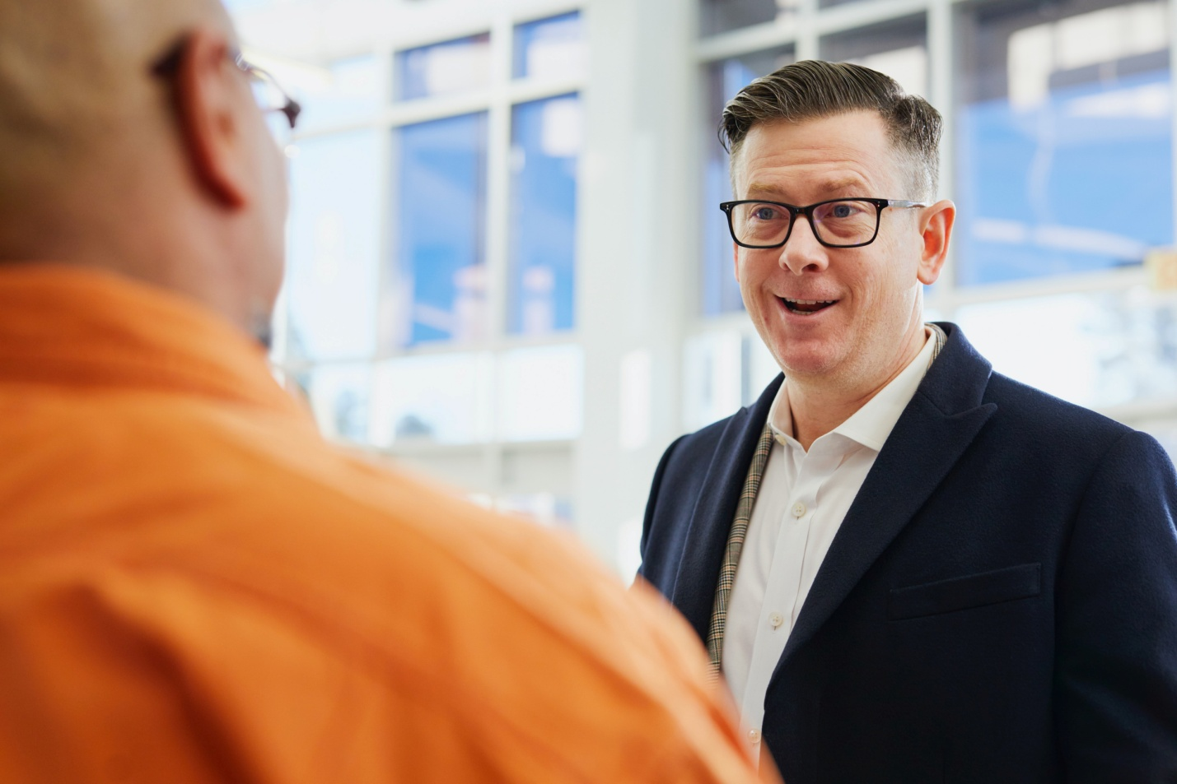
Pardavimas ne patalpose
• Kada prekybininkas lanko jus namuose, darbe, prieina prie jūsų gatvėje.
• Kada lankotės pardavėjo organizuotame pristatyme.
• Kada dalyvaujate prekybininko organizuotoje ekskursijoje, kurios tikslas ar poveikis yra reklamuoti ir parduoti prekes ar paslaugas.
62

Slide 63
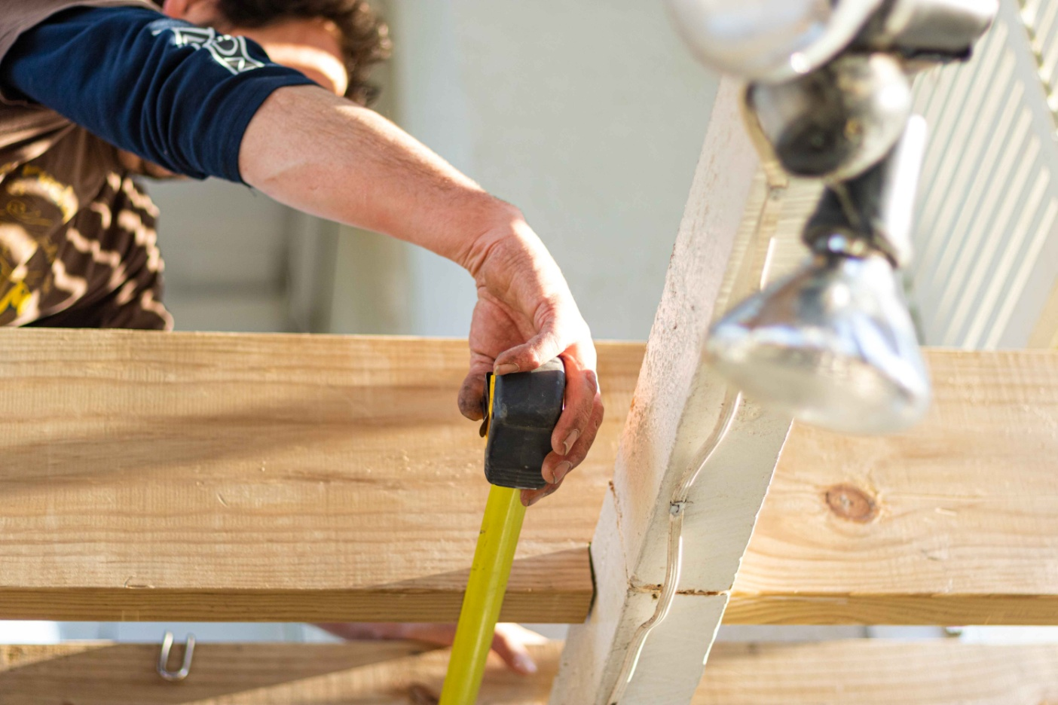
Tai nėra pardavimas ne patalpose
Situacijos, kada prekiautojas pirmą kartą atvyksta į jūsų namus, norėdamas atlikti matavimus ar paskaičiavimus dar jums neįsipareigojant, ir kada sutartis sudaroma vėliau - pardavimų biure, el. paštu, telefonu ir panašiai.
63

Slide 64
Jei nesate pasiruošę vizitui namuose ...
Neatidarykite durų.
Jei atidarėte duris – pardavėjo neįsileiskite.
Pasitikėkite savimi ir paprašykite pardavėjo išeiti arba (ir) niekada negrįžti.
It is illegal:
Neišeiti ir nekreipti dėmesio į prašymą negrįžti, kai to prašoma!
64

Slide 65
Atpažinkite manipuliacijas
„Tai riboto laiko pasiūlymas, įsigykite dabar!“
„Tai išskirtinis pasiūlymas/kaina, niekur to nerasite!"
„Šis produktas/paslauga išgelbės jūsų gyvybę/sveikatą!“
„Aš tiek daug dėl jūsų darau, bet jūs atšaukiate užsakymą!?"
„Mano gyvenimas toks blogas, prašau nupirkti produktą, kad man padėtumėte!"
Nelegalu:
Aiškiai informuoti vartotoją, kad jei jis nepirks produkto ar paslaugos, prekeivio darbui ar pragyvenimui kils pavojus.
65

Slide 66
Teisė atsisakyti sutarties
Teisė atsisakyti sutarties taikoma, tačiau atkreipkite dėmesį į išimtis:
Prekės, kurios gali greitai sugesti arba išnykti;
Sandariai supakuotos prekės, kurių dėl sveikatos apsaugos ar higienos priežasčių negalima grąžinti;
Sandariai supakuoti garso ar vaizdo įrašai, arba kompiuterinė programinė įranga, kurie buvo atplėšti po pristatymo;
Paslauga buvo pilnai suteikta, jei ji buvo pradėta gavus aiškų išankstinį vartotojo sutikimą ir pripažinus, kad jis praras atsisakymo teisę.
Vartotojas specialiai paprašė prekybininko apsilankyti, kad būtų atliktas skubus remontas ar techninė priežiūra.
66

Slide 67
Vaidmenų žaidimas
Prekiautojas apsilanko jusų namuose ir siūlo vandens filtrą už 500 EUR, bandydamas jus įtikinti, kad vanduo iš čiaupo kenkia jūsų sveikatai.
67

Slide 68
Informacijos ir pagalbos šaltiniai

Slide 69
Du požiūriai
Vartotojų teisių pažeidimas
Pirmas variantas
Veikite individualiai:
• susisiekite su prekybininkais
• gaukite patarimų/pagalbos
• naudokite vartotojų GAS
• eikite į teismą
Antras variantas
Veikite bendrai:
• kreipkitės į valdžios institucijas dėl neteisėtų veiksmų draudimo.
• dalyvaukite grupiniuose/ kolektyviniuose veiksmuose
69

Slide 70
Patarimų ir pagalbos šaltiniai
Vartotojų apsaugos institucijos
Vartotojų organizacijos
+Nemokamai
+ Turi daugiau išteklių
+ Įpareigojantys sprendimai
+ Gali taikyti draudimus
- Ne toks lankstus, formalus
- Jokios kompensacijos
+ Nemokamai
+ Lankstus, neformalus
+ Daugiau laisvės kritikuoti
+ Gali kreiptis į teismą ir prašyti kompensacijos
- Jokių privalomų sprendimų
- Turi mažiau išteklių
70

Slide 71
Veikimas individualiai
• Tikslas yra rasti savo individualios problemos sprendimą.
• Pradėkite kuo paprasčiau ir pigiau:
  Susisiekite su prekybininku žodžiu, o ne raštu.
  Naudokite alternatyvų ginčų sprendimą.
  Naudokite supaprastintas teismo procedūras.
• Jei nesiseka, pereikite prie brangesnių ir sudėtingesnių priemonių.
71

Slide 72
Kaip spręsti ginčius
Derybos
Tarpininkavimas/
susitaikymas
Arbitražas
Teismo procedūra
Pigu,
greita,
lengva
Brangu,
Lėtai,
sudėtinga
72

Slide 73
Kai kurios rekomendacijos
Prisiminkite:
• Tam, kad žinotumėte, kaip apsaugoti savo teises - bent jau turėtumėte jas žinoti!
• Nebijokite ginti savo teisių, tačiau tai nedarykite agresyviai.
Saugokite kvitus, sąskaitas faktūras, mokėjimo dokumentus, rašytinį bendravimą su prekybininkais ir kitus dokumentus, susijusius su jūsų skundu.
73

Slide 74
Veikimas kolektyviai
Teisminiai draudimai
Grupiniai (kolektyviniai) veiksmai
Tikslas yra sustabdyti pažeidimą.
Apima sprendimo priėmimą, jo paskelbimą ir, jei reikia, piniginių baudų taikymą.
  Tikslas - užtikrinti, kad vieno proceso metu keli vartotojai su panašiais reikalavimais būtų patenkinti (įskaitant kompensaciją).
74

Slide 75
Teisiniai draudimai
  Paprastai vartotojų apsaugos institucijos yra kompetentingos atlikti tyrimą ir priimti sprendimus.
  Institucijos pačios nustato savo prioritetus.
  Vartotojų organizacijos turi teisę prašyti valdžios institucijų (kartais ir teismų) taikyti draudimą.
  Galimi savanoriški prekiautojo įsipareigojimai.
  Piniginės baudos priklauso nuo šalies įstatymų.
75

Slide 76

Tai NĖRA kolektyvinis veiksmas!
76

Slide 77
Tai yra kolektyvinis veiksmas
Vartotojų organizacija
77

Slide 78
Kolektyviniai veiksmai
  Vienas ieškovas - daug naudos gavėjų
  Neįgaliotas atstovas
  Įvairių rūšių pretenzijos - sutarties įvykdymas, žalos atlyginimas, prekių remontas, atsisakymo teisė ir kita
78

Slide 79
Pratimai
• Diskusija - Kaip parašyti tobulą skundą dėl nekokybiškų prekių?
• Vaidmenų žaidimas- dialogas tarp vartotojo ir pardavėjo apie vartotojo problemą.
79

Slide 80
Klausimai, atsakymai ir apibendrinimas

Slide 81
1. Klausimas
Kaip žinoti, ar veikiate kaip vartotojas?
81

Slide 82
1.Klausimas - atsakymas
Klausimas: Kaip žinoti, ar veikiate kaip vartotojas?
Atsakymas:
Trys kriterijai:
• Ar aš veikiu kaip fizinis asmuo ar juridinio asmens vardu?
• Ar veikiu atsietai nuo savo prekybos, verslo, amato ar profesijos?
• Ar aš turiu reikalų su fiziniu ar juridiniu asmeniu, kuris parduoda prekes ar siūlo paslaugas, susijusias su jo prekyba, verslu, amatu ar profesija?
82

Slide 83
2. Klausimas
Ar vartotojų teisės priklauso tik nuo šalies teisės aktų?
83

Slide 84
2.Klausimas - atsakymas
Klausimas: Ar vartotojų teisės priklauso tik nuo šalies teisės aktų?
Atsakymas:
Ne. Vartotojų apsauga yra tarptautinis reikalas.
Daugelis vartotojų teisių iš tikrųjų kyla iš ES teisės aktų.
84

Slide 85
3.Klausimas
Kurioje situacijoje turėtumėte būti atsargesni - pirkdami parduotuvėje ar internetu?
85

Slide 86
3-ias klausimas - atsakymas
Klausimas:
Kurioje situacijoje turėtumėte būti atsargesni - pirkdami parduotuvėje ar internetu?
Atsakymas:
Svarbu būti atsargiems abiejose situacijose, tačiau jūsų atsargumo priemonės skirsis.
86

Slide 87
4. Klausimas
Kokias teises turite, jei jūsų pirktos prekės yra nekokybiškos?
87

Slide 88
4. Klausimas - atsakymas
Klausimas: Kokias teises turite, jei jūsų pirktos prekės yra nekokybiškos?
Atsakymas:
Remontas - pašalinkite neatitikimą.
• Pakeitimas - vietoj to duokite kitų tos pačios rūšies prekių.
• Kainos sumažinimas - sumažinama prekių kaina.
• Pinigų grąžinimas - grąžinkite prekes ir atsiimkite pinigus.
88

Slide 89
5. Klausimas
Jūs atnešate nekokybiškas prekes pardavėjui. Jis sako, kad defektas atsirado dėl gamybos problemų ir tvirtina, kad jis negali būti atsakingas, nes nepagamino prekių, ir siūlo jums kreiptis į įgaliotą garantinę tarnybą. Ar pardavėjas turi teisę tai padaryti?
89

Slide 90
5. Klausimas - atsakymas
Klausimas:
Jūs atnešate nekokybiškas prekes pardavėjui. Jis sako, kad defektas atsirado dėl gamybos problemų ir tvirtina, kad jis negali būti atsakingas, nes nepagamino prekių, ir siūlo jums kreiptis į įgaliotą garantinę tarnybą. Ar pardavėjas turi teisę tai padaryti?
Atsakymas:
Ne. Pagal ES teisę pardavėjas yra teisiškai atsakingas vartotojui.
90

Slide 91
6. Klausimas
Kas yra atsisakymo teisė?
91

Slide 92
6. Klausimas - atsakymas
Klausimas:
Kas yra atsisakymo teisė?
Atsakymas:
Vartotojo teisė nutraukti sutartį, kuri buvo sudaryta telefonu, internetu, apsilankius namuose ir pan., nenurodant jokios priežasties ir paprastai per 14 dienų nuo prekių pristatymo/paslaugų sutarties sudarymo…
92

Slide 93
7. Klausimas
Ar galite atšaukti užsakymą, padarytą telefoninio pokalbio su pardavėju metu?
93

Slide 94
7. Klausimas - atsakymas
Klausimas:
Ar galite atšaukti užsakymą, padarytą telefoninio pokalbio su pardavėju metu?
Atsakymas:
Taip. Galite pasinaudoti savo teise atsisakyti sutarties.
94

Slide 95
8.Klausimas
Telefonu užsisakėte produktų, bet vėliau persigalvojote. Ar galite tiesiog atsisakyti priimti prekes iš pristatymo tarnybos?
95

Slide 96
8.Klausimas - atsakymas
Klausimas:
Telefonu užsisakėte produktų, bet vėliau persigalvojote. Ar galite tiesiog atsisakyti priimti prekes iš pristatymo tarnybos?
Atsakymas:
Ne. Turėtumėte aiškiai (pageidautina raštu) informuoti prekiautoją apie užsakymo atšaukimą.
96

Slide 97
9. Klausimas
Turite problemų dėl prekių/paslaugų. Ką pirmiausia turėtumėte daryti?
97

Slide 98
9. Klausimas - atsakymas
Klausimas:
Turite problemų dėl prekių/paslaugų. Ką pirmiausia turėtumėte daryti?
Atsakymas:
Turėtumėte susisiekti su prekybininku ir aiškiai apibūdinti problemą. Jei prekiautojas nepateisina jūsų lūkesčių, turite prekiautojui pateikti rašytinį skundą.
98

Slide 99
10. Klausimas
Prekybininkas atsisako priimti jūsų pareiškimą. Ką galite padaryti?
99

Slide 100
10. Klausimas - atsakymas
Klausimas:
Prekybininkas atsisako priimti jūsų pareiškimą. Ką galite padaryti?
Atsakymas:
Jį galite išsiųsti jo adresu registruotu laišku arba el. paštu.
100

Slide 101
Ačiū!

